Slide 1


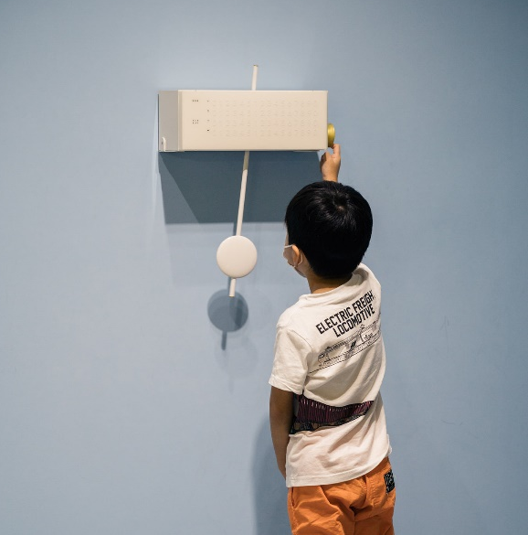




App名稱
App名稱
藝術展
商品展
搜尋展覽
類型 ▽
類型 ▽
展覽名稱
展覽名稱
展覽名稱
展覽名稱
展覽簡介十個字….
展覽簡介十個字….
展覽簡介十個字….
展覽簡介十個字….
這是展覽簡介這是展覽簡介這是展覽簡介這是展覽簡介這是展覽簡介這是展覽簡介這是展覽簡介
展覽名稱
展覽名稱
展覽名稱
展覽名稱
展覽簡介十個字….
展覽簡介十個字….
展覽簡介十個字….
展覽簡介十個字….
2D
3D
現在未登入

Slide 2

這邊是全螢幕
（點按一下畫面出現工具列）
當看到某一物品時
背景顏色改變
2D不能使用
這是花瓶
物品名稱：123
物品簡介：456789
加入購物車

Slide 3


點這離開展覽
按下加入購物車 後跳至登入畫面
點這跳詳細商品資訊頁
Email
展覽最後展示展內所有商品
Password
商品名稱
Forget ur password?
$500
Log in
商品名稱
$500
OR
商品資訊商品資訊商品資訊商品資訊商品資訊商品資訊
Continue with line
Continue with google
Not a member yet? Sign up
加入購物車

Slide 4


App名稱
App名稱
請將詳細需求、展覽檔案等傳至 123@gmail.com 跟我們做聯繫哦
編輯個人資料
會員資料
會員資料
>
>
>
>
>
>
>
>
>
個人資料
申請建展
管理展覽
查看訂單
修改密碼
登出
個人資料
申請建展
查看訂單
修改密碼
登出
會員姓名 | 123
會員帳號 | email
電話 | 0987654321
地址
取消
儲存

Slide 5



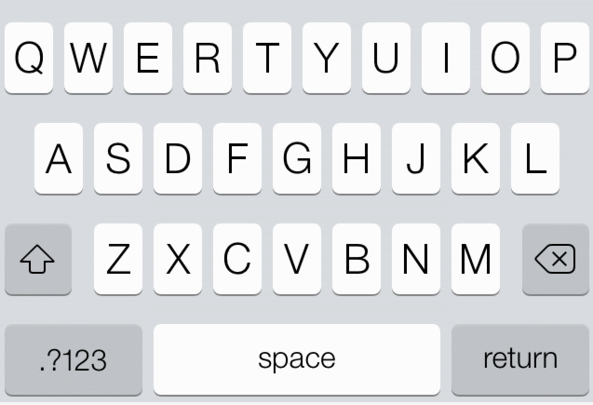

App名稱
App名稱
管理展覽
編輯
類型 ▽
儲存
展覽1名稱
>
請輸入展覽PIN碼
展覽2名稱
>
展覽名稱
展覽名稱
pin碼為英數夾雜
如ehio15Js
展覽簡介十個字….
展覽簡介十個字….
展覽3名稱
>
這是展覽簡介這是展覽簡介這是展覽簡介這是展覽簡介這是展覽簡介這是展覽簡介這是展覽簡介
展覽名稱
展覽名稱
展覽簡介十個字….
展覽簡介十個字….
刪除展覽
展內編輯 >
第一次進入展覽要輸入pin碼
之後就直接記住 不用每次都要輸入

Slide 6
App名稱
背景編輯
這是背景
查看訂單
訂單1
這是花瓶
訂單1名稱
商品名稱
>
$500
訂單2名稱
>
點此可旋轉看產品細節
商品名稱
$500
物品名稱：123
物品簡介：456789
語音導覽
物品編輯
物件位置、新增都只有我們能用

Slide 7
App名稱
購物車
商品名稱
$500
Y總計:
結帳

